Slide 1
MyExpenses MyExpenses
Alunos: Gabriel da Silva Bernardi
Matheus Waltrich da Silva

Slide 2
Domínio do problema
Muitas pessoas tem problemas para organizar suas contas, acabando gastando mais do que deveria e do que pode gastar.

Slide 3
Solução
O aplicativo MyExpenses, tem como
objetivo auxiliar as pessoas na sua
organização financeira pessoal, dando
uma visão dos “ganhos e despesas”,
mensais, para que as mesmas tenham
uma melhor visão do que podem gastar.

Slide 4
Requisitos funcionais
RF 01 - O sistema deve permitir manter usuário
RF 02 - O sistema deve permitir manter despesas
RF 03 - O sistema deve permitir manter a foto do comprovante da despesa
RF 04 - O sistema deve permitir manter créditos.
RF 05 - O sistema deve permitir manter categorias de despesas.
RF 06 - O sistema deve permitir a visualização de gráficos para facilitar a organização das despesas.
RF 07 - O sistema deve permitir a visualizar os gastos mensais baseado nas despesas.

Slide 5
Requisitos não funcionais
RNF 01 - O aplicativo deve ser desenvolvido Ionic 3;
RNF 02 - O aplicativo deve ser armazenar os dados em nuvem usando o Firebase Realtime.
RNF 03 - O aplicativo deve ser compatível para Android.

Slide 6
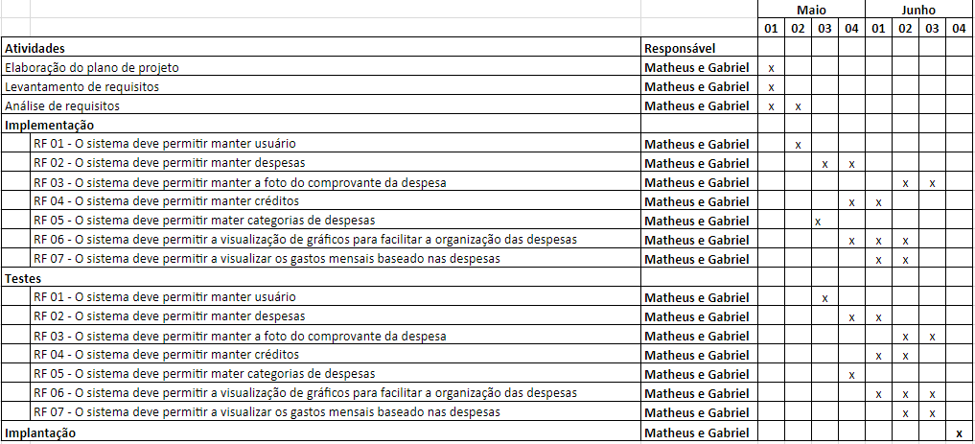
Cronograma

Slide 7
Experiência com as Tecnologias adotadas

Slide 8
Aprendizado no Domínio do problema

Slide 9
Aspectos da Gestão do projeto

Slide 10
Se fosse iniciar o desenvolvimento hoje
• Qual seria a tecnologia a ser adotada;
• Qual a estimativa de prazo;
• Qual seria a estimativa de recursos.

Slide 11
MyExpenses MyExpenses
Alunos: Gabriel da Silva Bernardi
Matheus Waltrich da Silva

